Slide 1
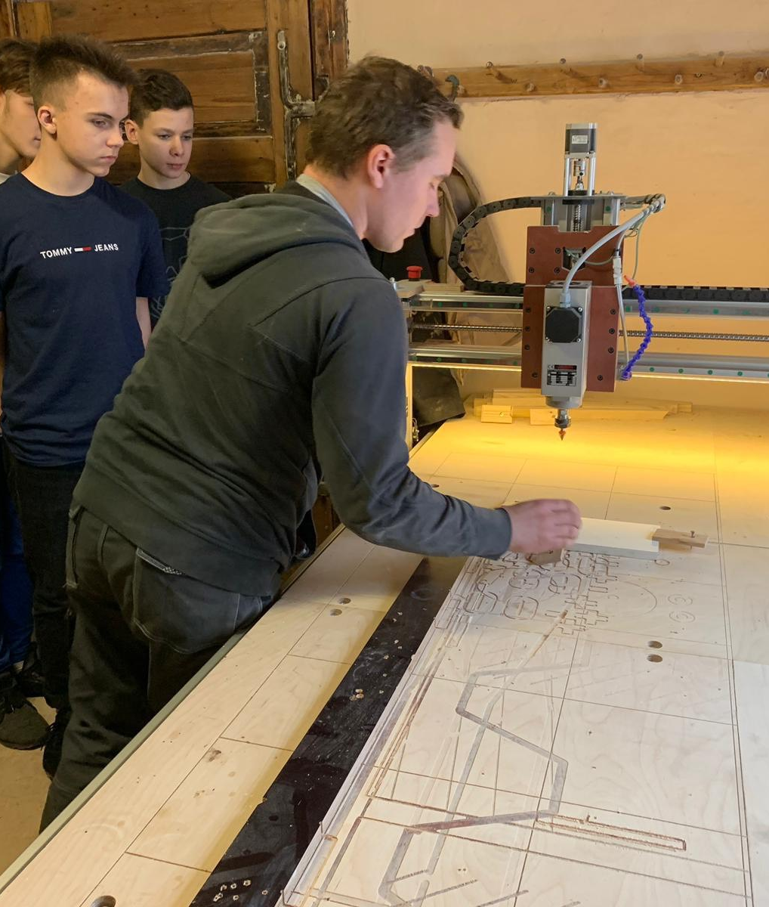

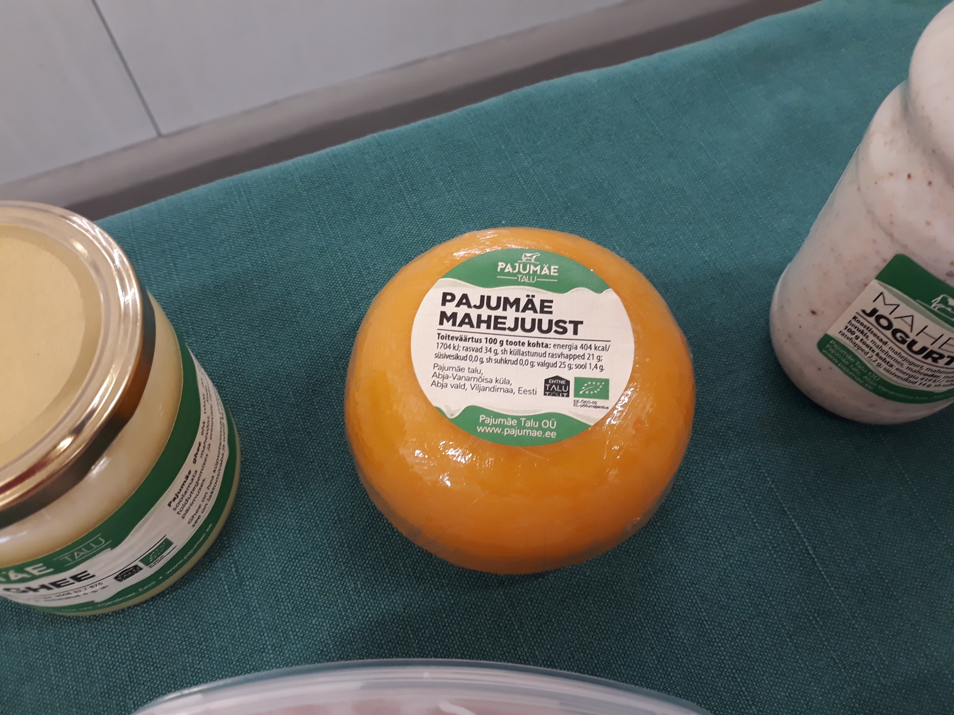
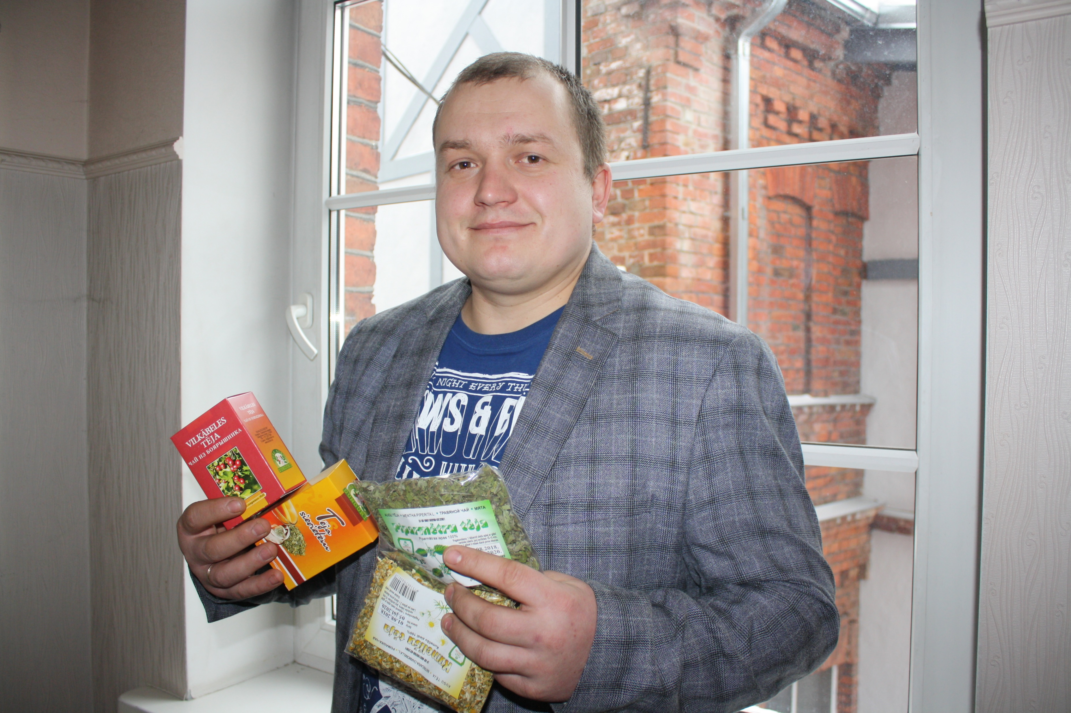



Mājražošanas jaunrade
Biedrība «Jūrkante»
Notes:
1

Slide 2
Projekta ietvaros paredzētās aktivitātes
Kopā paredzētas 12 aktivitātes;
4 no aktivitātēm būs kopīgie semināri – pieredzes laboratorijas;
Vēl 4 būs starp teritoriālās aktivitātes;
Pēdējās 4 paredzētas kā noslēguma aktivitāte.
Notes:
2

Slide 3
Projekta sadarbības partneri un projekta mērķis
Vidzemes lauku partnerība "Brasla"
Cēsis rajona lauku partnerība
Abulas lauku partnerība
Biedrība «Jūrkante»
Mērķis:
Gūt izpratni un kopā ar zinātniekiem radīt pamatojumu par Latvijas produktu nozīmīgumu mūsu uzturā, to pārstrādes un izmantošanas jaunām iespējām,tādējādi sekmējot gan topošos, gan esošos vietējos mazos ražotājus. Rast ierosmi jaunu produktu radīšanā un lietot uzturā tikai vietējos produktus, lai mēs varam nopirkt savus produktus sev pieejamās tirdzniecības vietās. Izglītot un iedvesmot jauniešus, kas un kāds un kā top vietējais produkts, ierosmi nodarboties ar jaunu vietējo produktu radīšanu. Pilna produkta cikla nodrošināšana, paši audzējām pārstrādājam un izlietojam, bez lieku atkritumu radīšanas, tāpēc uzsvars likts uz tā, lai ari produkta sastāvdaļās, ko šobrīd izmetam atkritumos, tiktu atrasta jauna pielietojuma iespējamība. Svarīgs faktors, ka darbības plānotas kopīgi, dažādu mērķu grupām, piesaistot gan zinātniekus, gan augstas klases lektorus, kas radītu pārliecību par vietējo produktu kvalitāti un nozīmīgumu mūsu ikdienas uzturā un pārstrādes dažādošanas un konkurētspējām.

Slide 4
Aktivitāte n.p.k. | Nosaukums | Cena | Dalībnieku skaits
K1 | Izglītojošs seminārs vietējiem ražotājiem,interaktīvs seminārs "Dizaina domāšanas darbnīca" (Design un Creativity Lab -ekesperti) | 7827.00EUR | 45-50
K2 | Seminārs biedrība Jūrkante par produkcijas iepakošanu, dizains temata sadaļā “Vidzemes lauku piens manā ēdienkarte ” | 8265.22EUR | 45
K3 | Seminārs inovatīvi risinājumi vietējo produktu pārstrādē,izmantošanā | 2950.00EUR | 50
K4 | Seminārs - inovācijas darbnīcas, pieredzes braucieni. Lekcijas | 7647.00EUR | >50
S1 | Trīs dienu nometne jauniešiem "Pārtikas produktu ražošana, pārstrāde - ēdienu gatavošana" | 11188.45EUR | 50
S2 | Trīs dienu jauniešu nometne nometne "Piena vanniņa" | 9625.00EUR | 50
S3 | Trīs dienu nometne "Maizes ceļš" | 9699.00EUR | 50
S4 | Trīs dienu nometne skolu jauniešiem "Dari gudri, dari zaļi, dari pats" | 9130.20EUR | 45
P1 | LLU Tehnoloģiju un Zināšanu pārneses centrs speciālistu seminārs | 1648.00EUR | 50
P2 | Gudro tehnoloģiju seminārs ar vieslektoriem no Tartu uiversitātes filiāles augļopības tehnoloģiskā centra un LLU | 5297.00EUR | 40
P3 | Projekta noslēguma seminārs | 2390.00EUR | 50
P4 | Visu aktivitāšu publicitāte ar videosižetiem un grafiskiem plakātiem | 3600.00EUR | 8
Notes:
4

Slide 5


Slide 6
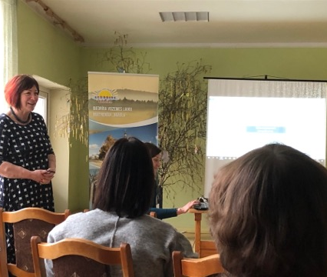
Paldies par uzmanību
Biedrība «Jūrkante»
Valdes priekšsēdētāja: Dzintra Eizenberga
Mob.tālr.: +371 29427095
E-pasts.: dzintra@jurkante.lv
www.jurkante.lv
Rīgas iela, Salacgrīvas nov.,Salacgrīva.,LV-4033
Notes:
6

